Slide 1

Uporaba nevronskih mrež za estimacijo cene proizvodnje
Jakob Jenko

Slide 2



Problem
Izračun cene izdelave
Male proizvodnje
3D tisk

Slide 3
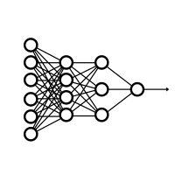
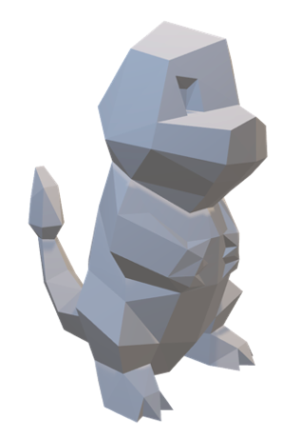

Cilj
Model, ki bo znal oceniti ceno izdelka na podlagi podatkov 3D objekta
200 x

Slide 4





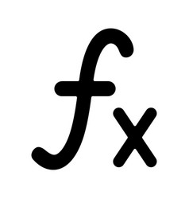


Podatki
(Ponovim)
200 x

Slide 5
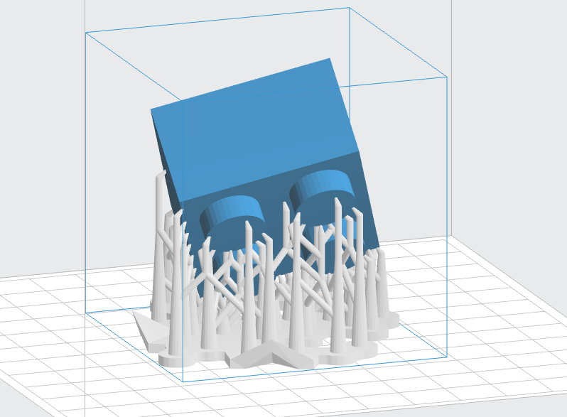
Kaj določi ceno?
Tisk (čas in material)
Dodelava
Priprava
Ostalo

Slide 6
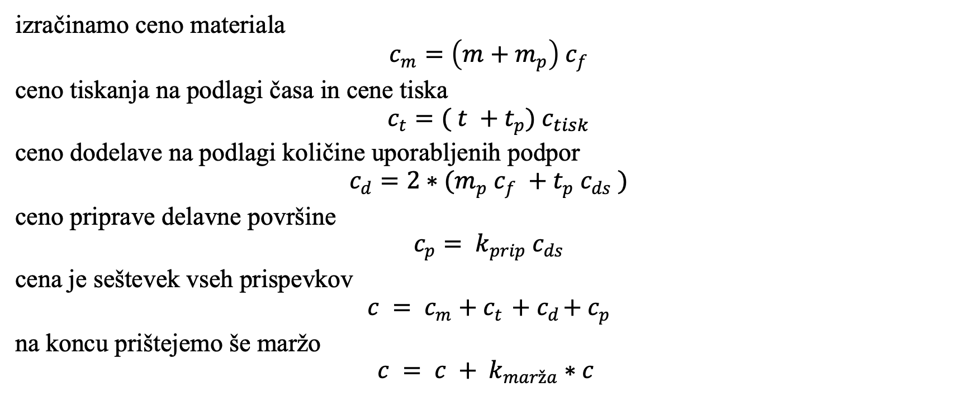
Enačba
izračinamo ceno materiala
$$c_{m}=\left(m+m_{p}\right) c_{f}$$
ceno tiskanja na podlagi časa in cene tiska
$$c_{t}=( {t +t}_{p}) c_{tisk}$$
ceno dodelave na podlagi količine uporabljenih podpor
$$c_{d}=2∗(m_{p} c_{f} +t_{p}{ c}_{ds} )$$
ceno priprave delavne površine
$$c_{p}= k_{prip}{ c}_{ds}$$
cena je seštevek vseh prispevkov
$$c = c_{m}+c_{t}{ + c}_{d}+c_{p}$$
na koncu prištejemo še maržo
$$c = c + k_{marža}∗c$$

Slide 7
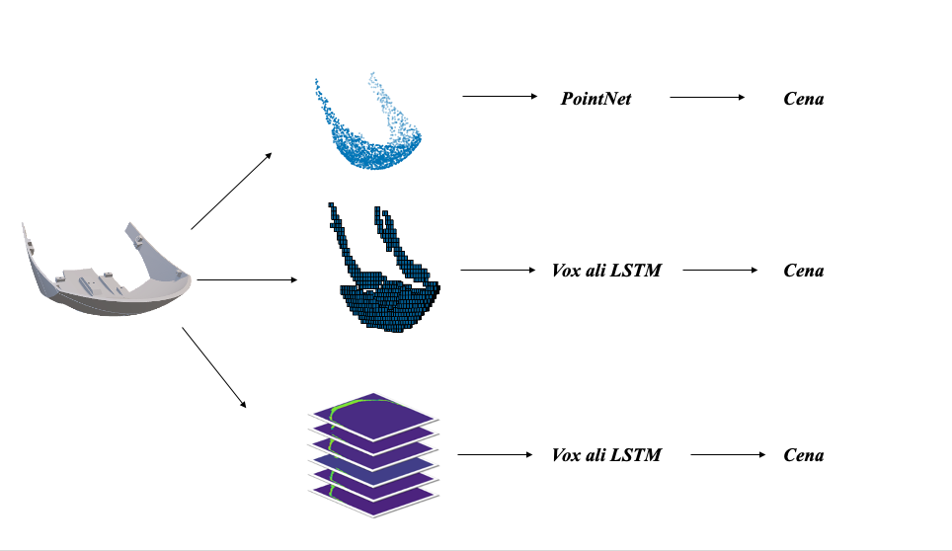
Ideja

Slide 8












Avgmentacija

Slide 9



FLOAT
ROT
INT

Slide 10
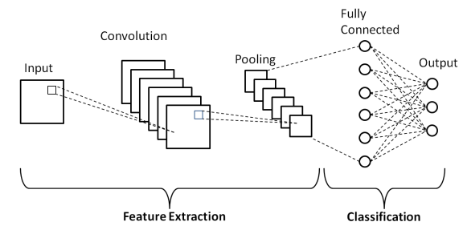
Konvolucijske nevronske mreže
regression

Slide 11

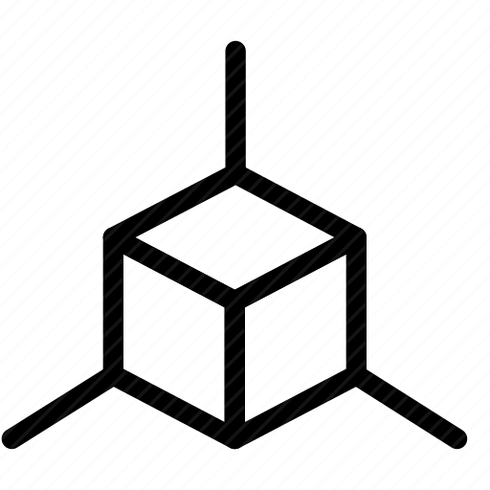



Dodatne značilke
Volumen
Površina
regression

Slide 12

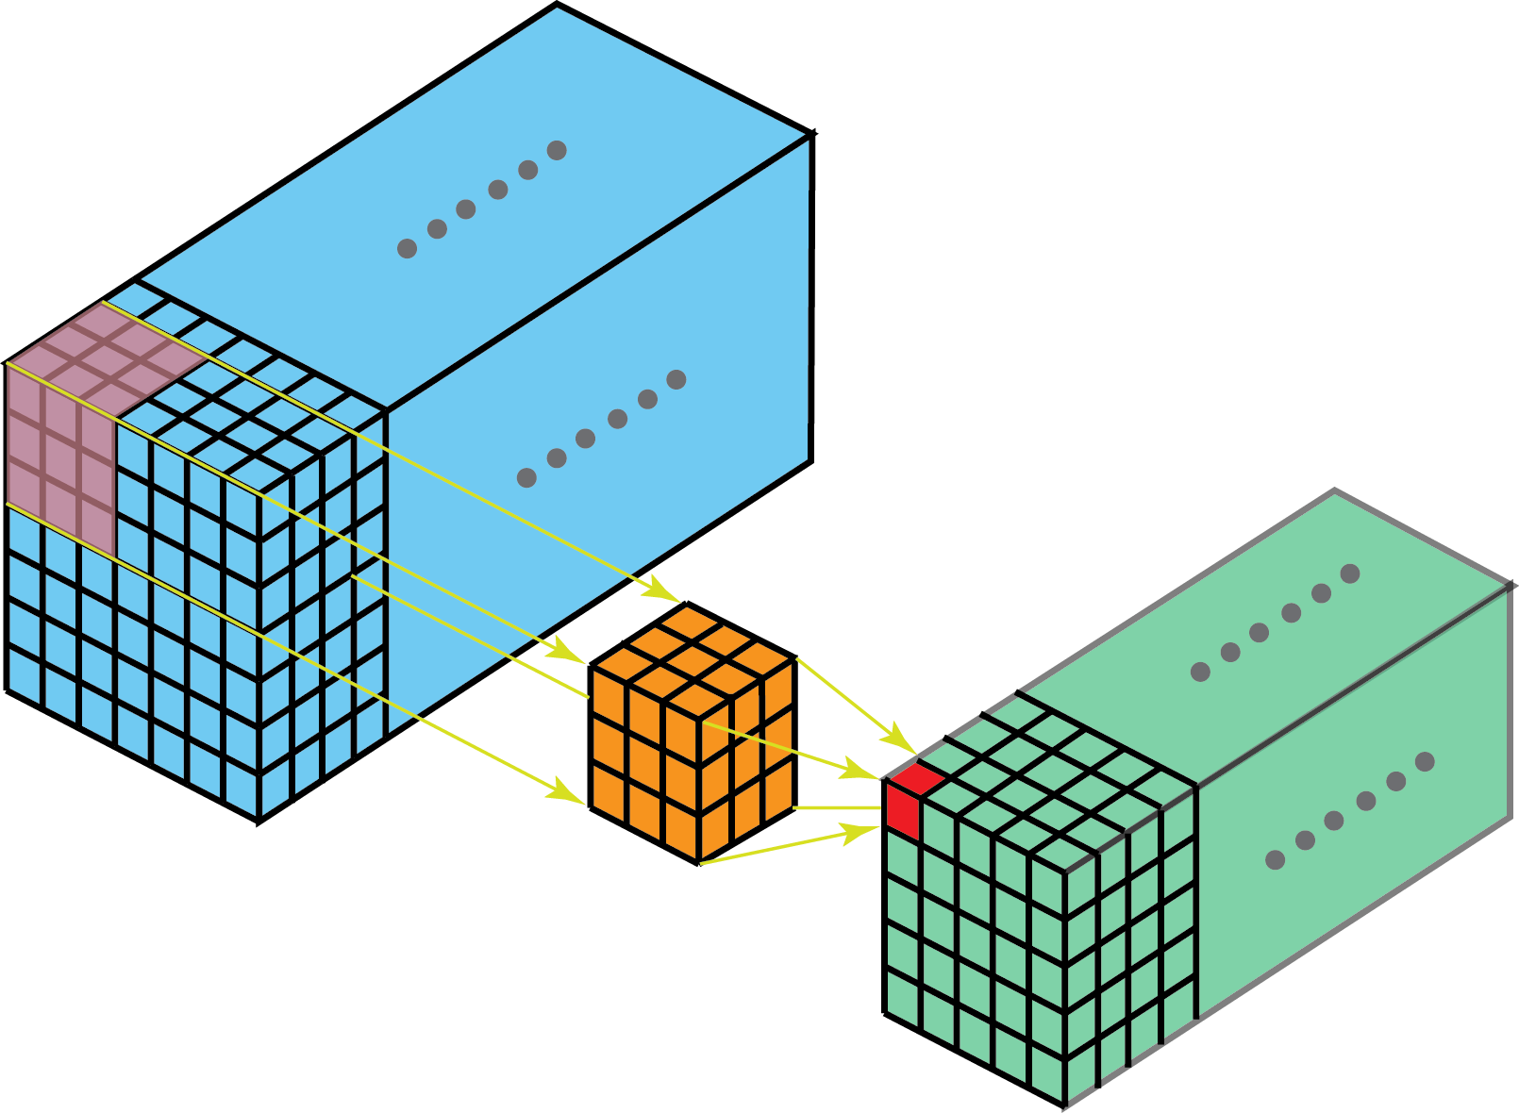
VOX mreža
3D konvolucija
Deluje z voksli, decimalni zapis
Temelji na VoxNet

Slide 13

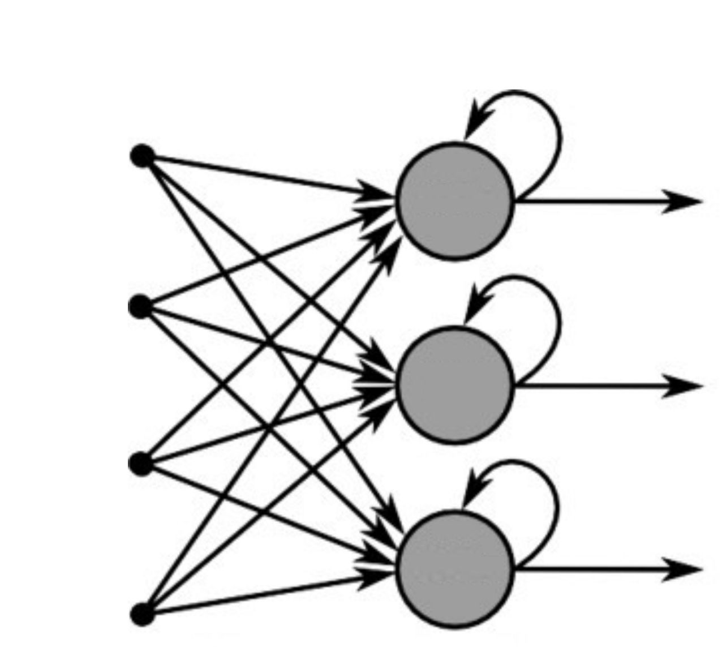
LSTM mreža
2D konvolucija
Izhod 2D konvolucije peljemo v LSTM celico
Cilj je najti vzorec, ki je odvisen od plasti
Deluje z voksli in z decimalnim zapisom

Slide 14
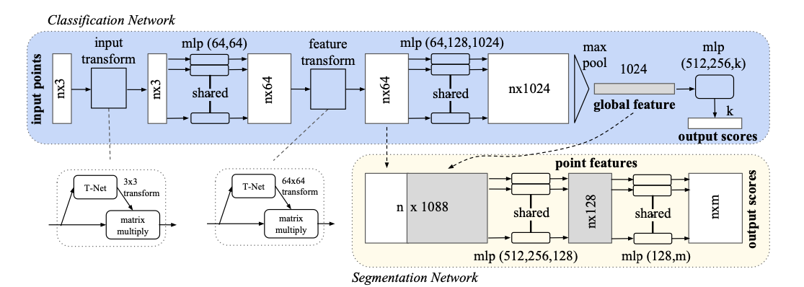
PointNet
- Deluje samo s point cloudom
Vir: H. S. K. M. L. J. G. Charles R. Qi, „PointNet: Deep Learning on Point Sets for 3D Classification and Segmentation,“ v Computer Vision and Pattern Recognition (VCPR), 2017.

Slide 15
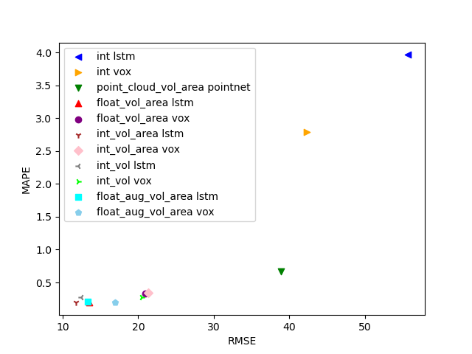
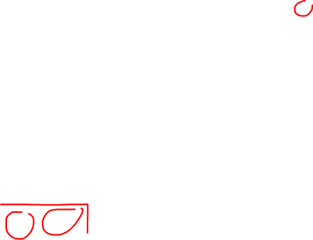
Rezultati

Slide 16
Vpliv informacije o volumnu
TIP NAPAKE | BREZ (N=2) | VOL (N=2) | VOL AREA (N=2)
RMSE | 49,00 | 16,44 | 16,54
MAPE | 3,37 | 0,28 | 0,26
MAE | 24,78 | 7,03 | 6,7

Slide 17
Vpliv avgmentacije
TIP NAPAKE | BREZ (N=2) | AUG (N=2)
RMSE | 17,19 | 15,12
MAPE | 0,26 | 0,19
MAE | 6,97 | 6,73

Slide 18
Primerjava mrež
TIP NAPAKE | LSTM (N=4) | VOX (N=4) | POINTNET (N=1)
RMSE | 12,75 | 19,90 | 38,86
MAPE | 0,22 | 0,28 | 0,67
MAE | 5,93 | 7,78 | 21,24

Slide 19
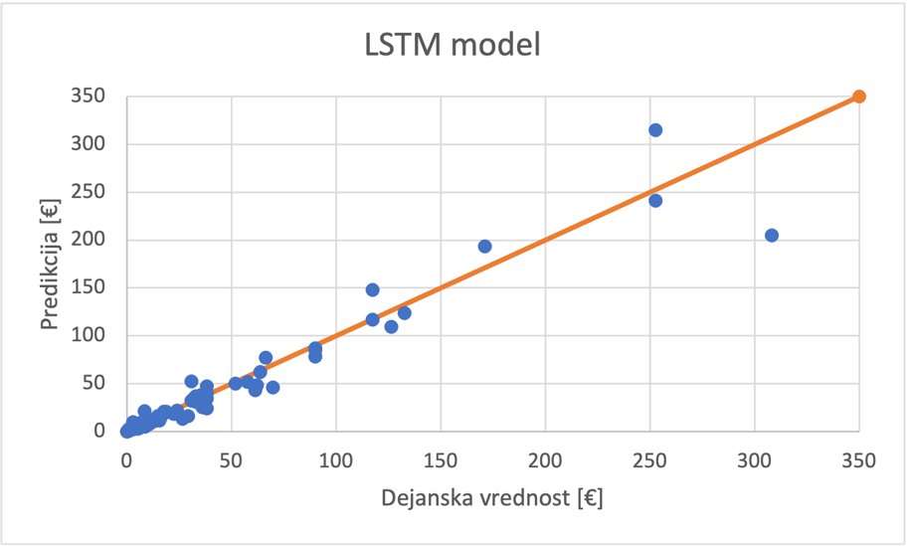

Korelacija med predikcijo in dejansko vrednostjo za LSTM

Slide 20
Ugotovitve
MAPE je 20 %, za uporabo v industriji bi se moral znižati na 5 %
LSTM + 2D konvolucija deluje boljše kot 3D konvolucija
Informacija o volumnu je zelo pomembna

Slide 21
Hvala za pozornost!

Slide 22
Transfer znanja
Univerzalen model

